Slide 1
P O C
SPRINT 1 – 2022
P O C
Algorítimo com conexão ao banco de dados e analise gráfica
GRUPO – 09
LUIZA BEZERRA

Slide 2




CONTEXTO
TECNOLOGIAS
Análise do algoritmo de soma de n entradas.
Utilização de novas ferramentas
DIFICULDADES
LIÇÕES APRENDIDAS
Captura da memória
Conexão com o banco de dados
Utilização do Power BI
Buscar conhecimento de libs
Organização das tarefas
Comunicação com o time

Slide 3
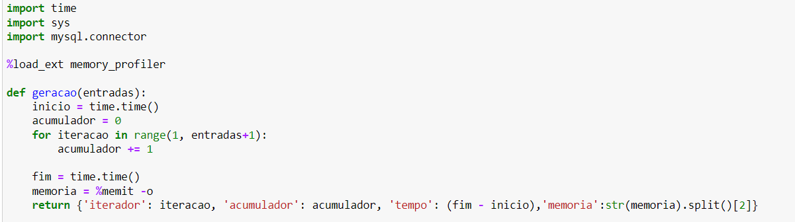
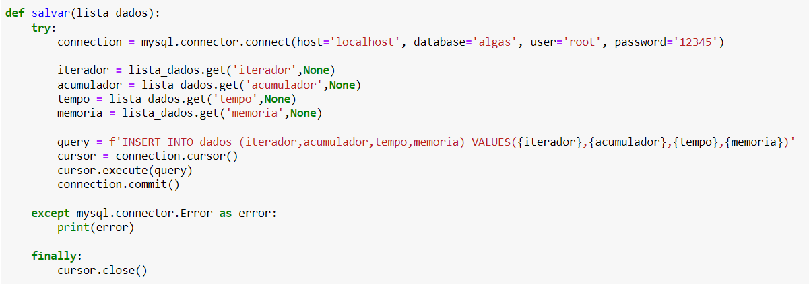
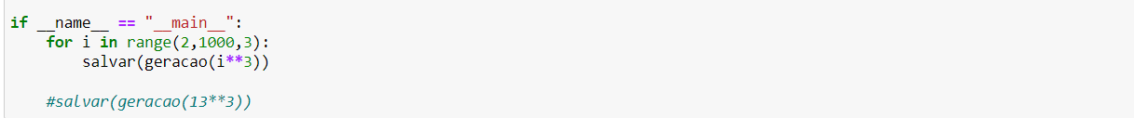
CÓDIGO
Utilizei memory_profiler para captura de memória.
Usei o cófigo base desenvolvido pelo grupo, para geração de dados
Utilizei mysql.connector para conexão com banco de dados

Slide 4
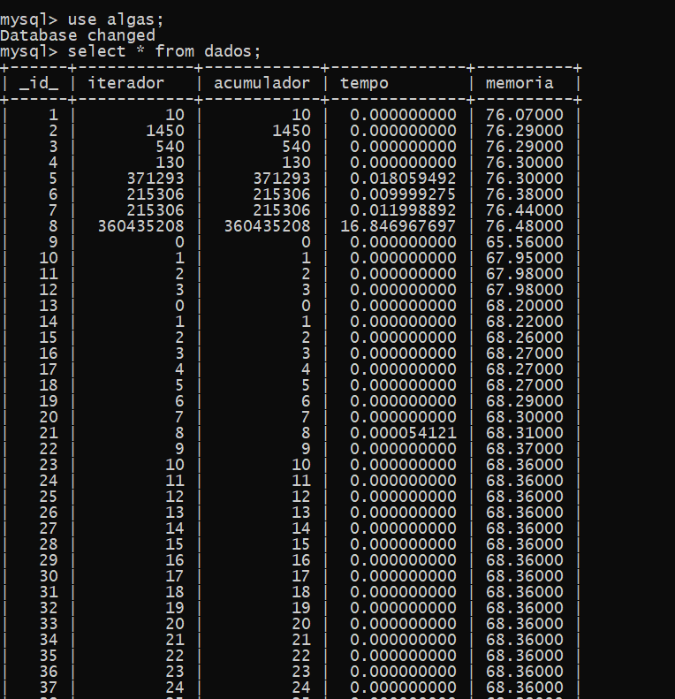
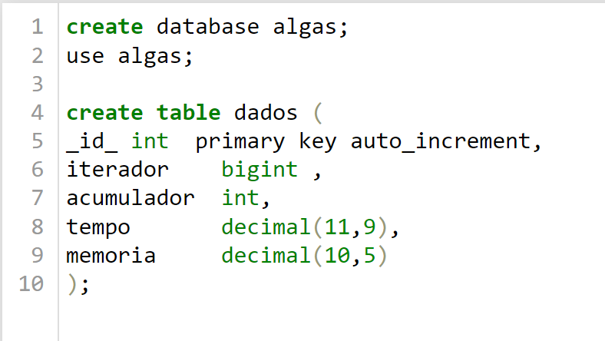
BANCO DE DADOS
Utilizei o MYSQL SERVER como banco de dados. Via prompt de comando
. . .

Slide 5
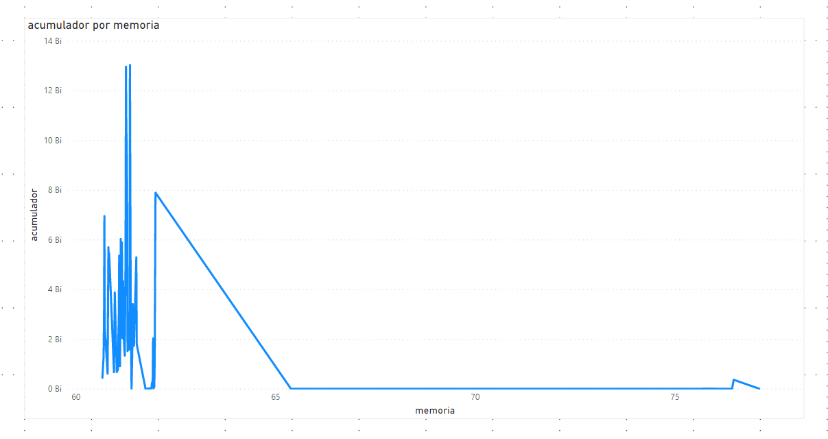
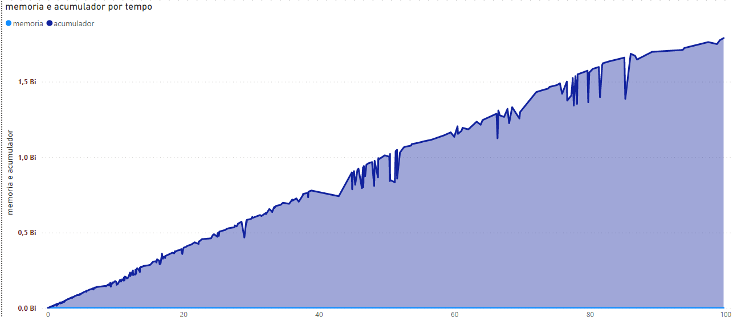
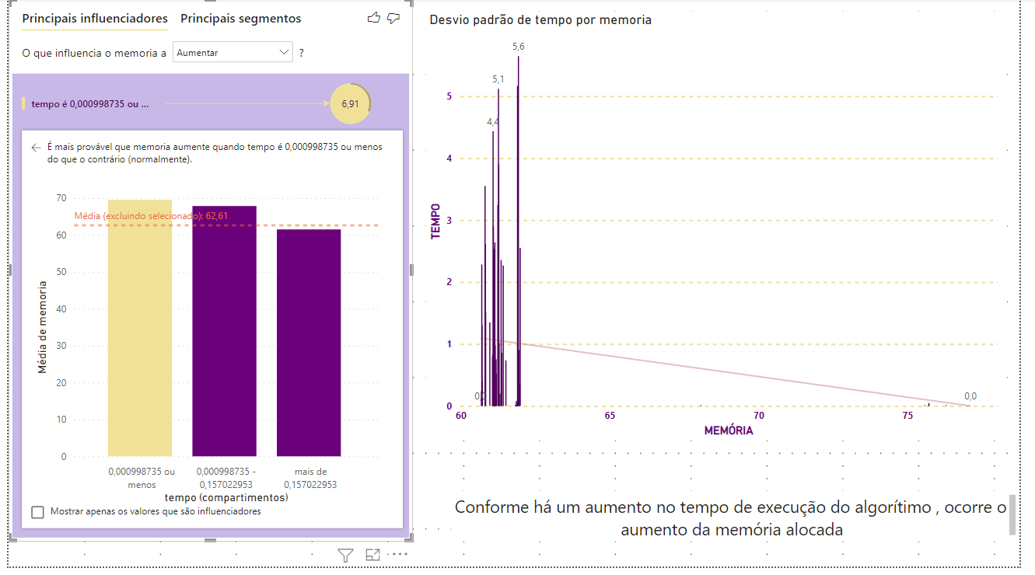
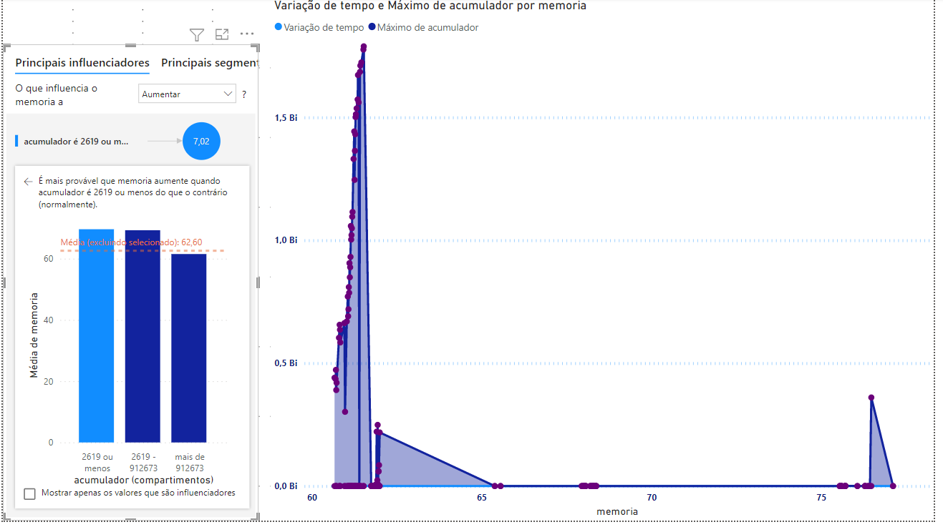
POWER BI
Utilizei o POWER BI para analise dos dados

